Slide 1
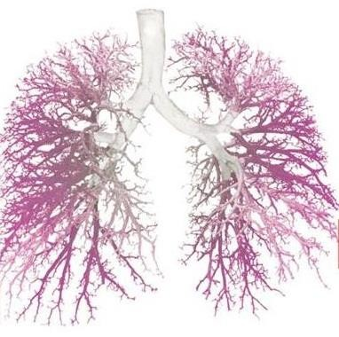
Организация и методы первичной и вторичной профилактики респираторных заболеваний у работников Крайнего Севера
Н.А. Рослая, д.м.н., доцент кафедры здоровья и здравоохранения ФГОУ ВО УГМУ
Ханты-Мансийск
22-23 ноября 2018г

Slide 2
Хронические респираторные заболевания
и хроническая обструктивная болезнь легких (ХОБЛ) – серьезное социально-экономическое бремя не только в Российской Федерации, но и во всем мире .
В России смертность от ХОБЛ –(41,9 на 100 тыс.), в 2 раза превышает показатель в европейском регионе ВОЗ (20,5 на 100 тыс.) и в > 3 раза – в странах Евросоюза (12,5 на 100 тыс.)
Болезни органов дыхания – 3-я по распространенности причина смерти в странах Европейского Союза после болезней системы кровообращения и злокачественных новообразований:
Статистические данные по России свидетельствуют, что более четверти больных, обратившихся за помощью к врачу, имеют патологию органов дыхания.

Slide 3
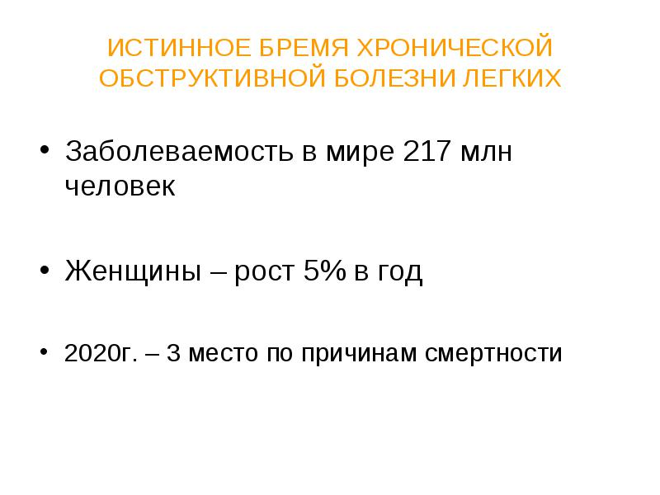

Slide 4
ХОБЛ в РОССИИ низкий уровень диагностики и лечения
Факторы риска ХОБЛ
  Курение
    43.9 млн.
    39,1% популяции
  Вредные производства
    Рабочие страдают ХОБЛ (до 35.1%) (металлургическая, горнодобывающая, химическая промышленность)
Cтатистика ХОБЛ в России
  5 724 смертей связано с ХОБЛ (по сравнению с 535 смертей от астмы)
  Затраты на ХОБЛ в 2007
    8 млрд руб (14.8% на медикаменты)
11 млн
Распространенность
ХОБЛ*
0.5 млн
Диагностировано*
~50% получают лечение
WHO GARD Report 2007
Пульмонология Нац. Руководство под. ред. А.Г. Чучалина, 2009
Notes:
По самым скромным подсчётам распространенность ХОБЛ в РФ достигает 11 миллионов, а это практически каждый 12 человек, кто-то один из присутствующих здесь (или два в зависимости от размера аудитории – прим.). Но проблема в том, что знают о своём заболевании менее 5% больных. В РФ уровень диагностики остаётся на низком уровне и пациенты, нуждающиеся в терапии, не получают адекватного лечения. А это способствует ухудшению прогноза заболевания. И теперь, зная все риски, связанные с ХОБЛ, обратимся к определению... (след. слайд)
Цель слайда – привлечение внимания к проблеме.
Ключевые слова – низкий уровень диагностики

Slide 5
ХОБЛ: факторы риска
Среди множества факторов, влияющих на риск развития хронических респираторных заболеваний, немаловажными являются климатогеографические условия проживания.
Заболеваемость хроническими бронхолегочными заболеваниями среди населения Крайнего Севера более чем в 2 раза выше среднероссийского показателя
В некоторых регионах Крайнего Севера (например, среди населения Чукотского автономного округа) средний возраст смерти от ХРЗ (в 2009г) составлял 44,9 года при среднероссийском показателе 62,7 года
М.Г.Гамбарян и соавт. Эпидемиологические особенности хронических респираторных заболеваний в разных климатогеографических регионах России. Пульмонология 3’2014 http://www.pulmonology.ru
Notes:
М.Г.Гамбарян и соавт. Эпидемиологические особенности хронических респираторных заболеваний в разных климатогеографических регионах России. Пульмонология 3’2014 http://www.pulmonology.ru

Slide 6

В районах Крайнего Севера организм человека подвергается воздействию экстремальных климатогеографических, гелиофизических и производственных условий, предъявляющих повышенные требования к респираторной системе.

Slide 7

Наибольшее влияние оказывают:
Длительное воздействие отрицательных температур, резкие перепады атмосферного давления, частая смена погодных условий.
Воздействие низких температур в сочетании с высокой скоростью ветра на открытые участки поверхности тела и обширную рецепторную и сосудистую область легких, проявляющееся пневмопатиями и синдромом северной артериальной гипертензии малого круга кровообращения

Slide 8
Особенности заболеваемости ХНЗЛ у лиц Крайнего Севера
60 % обследуемого населения имеют факторы риска развития неспецифических заболеваний легких; Очень высоко распространено курение
35 % страдают различными формами ХНЗЛ, ХОБЛ – самая распространенная форма ХНЗЛ;
Через 2-3 года после миграции в условия Крайнего Севера – рост заболеваемости ХОБЛ;
высокая доля пациентов с респираторными осложнениями, значительная доля больных с холодовым БОС (92,1%),
с АГ (72%), с безболевой ИБС (63,4%), с угрожаемыми жизни аритмиями (19,5% – 70,7%), с диффузным пневмофиброзом (59,7%), буллезной эмфиземой (26,8% – 30,5%).
Луценко М.Т., Пирогов А.Б. ХРОНИЧЕСКИЕ ЗАБОЛЕВАНИЯ ЛЕГКИХ В УСЛОВИЯХ СЕВЕРА РОССИИ. Фундаментальные исследования №4, 2012
Yach D., Hawkes C., Gould C.L.,Hofman K.J. The global burden of chronic diseases: overcoming impediments to prevention and control. J.A.M.A. 2004
Notes:
В условиях Севера человек, прежде всего, вынужден адаптироваться к холоду. Широкое распространение общего и местного охлаждения в экстремальные сезоны
года накладывают своеобразный отпечаток на течение многих патологических процессов у жителей Северо-Востока России.
Наиболее наглядно эта особенность проявляется на примере заболеваний органов дыхания, занимающих на Севере одно из первых мест и характеризующихся преобладанием затяжных и хронических форм, поражением лиц молодого, трудоспособного возраста [1].
На формирование ХРЗ у жителей Севера влияют не только климатогеографические условия проживания, но и экология, и загрязнение атмосферы. Важнейшим поведенческим фактором риска является курение табака, увеличивающее риск развития как ХОБЛ, так и ССЗ – лидирующей причины смерти в мире [2].

Slide 9
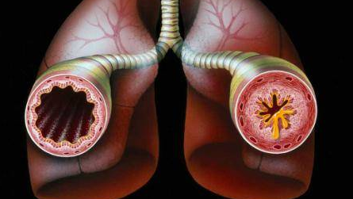
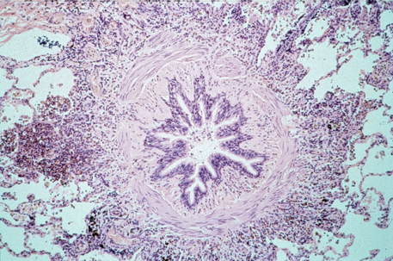

Патогенез повреждения легочной ткани
дыхательные пути и альвеолы имеют наибольшую среди всех тканей организма поверхность контакта с окружающей средой
* t⁰ сухой холодный воздух
- рефлекторное сужение просвета бронхов
- сокращение гладкомышечного каркаса бронхов
резкое снижение проходимости дыхательных путей
Ю.Ю. Стрелкова, автореферат и диссертация. Эколого-физиологическая оценка функции внешнего дыхания жителей Ямало-Ненецкого автономного округа по этническому признаку. РАМН, НИИ Медицинских проблем Крайнего Севера, Москва 2005г.
Notes:
Ю.Ю. Стрелкова, автореферат и диссертация. Эколого-физиологическая оценка функции внешнего дыхания жителей Ямало-Ненецкого автономного округа по этническому признаку. РАМН, НИИ Медицинских проблем Крайнего Севера, Москва 2005г.

Slide 10
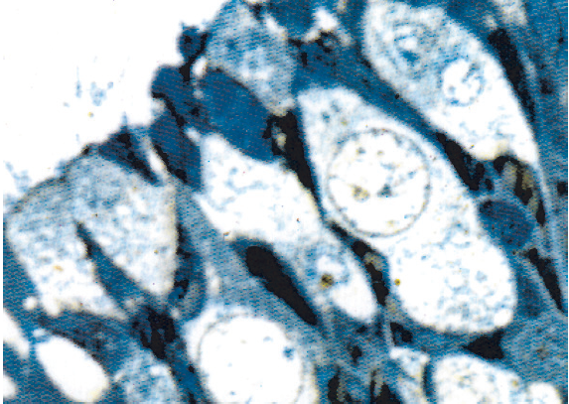
Патогенез повреждения легочной ткани
Катаральное воспаление
Легкая стадия течения бронхита.
отмечается высокая активность бокаловидных клеток в эпителиальном пласте слизистой;
длительный отек слизистой оболочки с незначительной продукцией коллагеновых волокон III типа;
Отечность базальной мембраны слизистой;
Эпителиальный пласт в норме;
Уменьшается число ресничек
на апикальной поверхности мерцательных клеток;
увеличивается число светлых промежуточных и бокаловидных клеток, тучных клеток.
Слизистая оболочка бронха у жителя Севера после 1–2 года проживания. Гиперплазия бокаловидных клеток.
Мышечные элементы слизистой составляют не более 20 % от общей площади на гистологическом срезе
Луценко М.Т., Пирогов А.Б. ХРОНИЧЕСКИЕ ЗАБОЛЕВАНИЯ ЛЕГКИХ В УСЛОВИЯХ СЕВЕРА РОССИИ. Фундаментальные исследования №4, 2012
Notes:
Луценко М.Т., Пирогов А.Б. ХРОНИЧЕСКИЕ ЗАБОЛЕВАНИЯ ЛЕГКИХ В УСЛОВИЯХ СЕВЕРА РОССИИ. Фундаментальные исследования №4, 2012

Slide 11
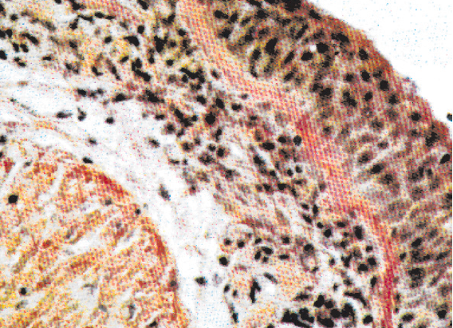
Патогенез повреждения легочной ткани
Легкая стадия ХОБЛ
Секреторная активность железистого аппарата стенки бронха остается выраженной;
Отек слизистой оболочки сохраняется, нарастает количество коллагеновых волокон III типа;
базальная мембрана слизистой утолщается до 3-5 мкм;
Мышечные элементы слизистой увеличиваются до 30 % от общей площади на гистологическом срезе;
Эпителий слизистой чаще всего имеет характер многослойного эпителия, состоящего из уплотненных клеток от 15–30 слоев.
Слизистая оболочка бронха жителя Севера после 5 лет проживания, и болевшего легкой формой бронхита. Метаплазия эпителия. Гиперплазия соединительной ткани слизистой оболочки.
Луценко М.Т., Пирогов А.Б. ХРОНИЧЕСКИЕ ЗАБОЛЕВАНИЯ ЛЕГКИХ В УСЛОВИЯХ СЕВЕРА РОССИИ. Фундаментальные исследования №4, 2012

Slide 12
Патогенез повреждения легочной ткани
Длительный (несколько месяцев) воспалительный процесс в дыхательных путях
Эпителиальный пласт превратился в 1-2-слойный кубический эпителий
Базальная мембрана утолщается до 5-6 мкм
Нарастает продукция коллагеновых волокон III типа и количество тучных клеток
Мышечные элементы до 40% на гистологическом срезе
ХОБЛ средней степени тяжести
Луценко М.Т., Пирогов А.Б. ХРОНИЧЕСКИЕ ЗАБОЛЕВАНИЯ ЛЕГКИХ В УСЛОВИЯХ СЕВЕРА РОССИИ. Фундаментальные исследования №4, 2012

Slide 13
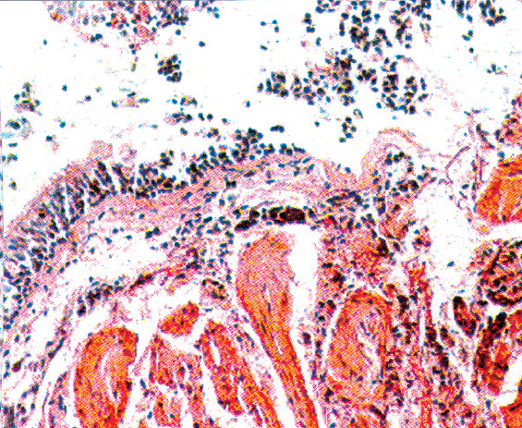
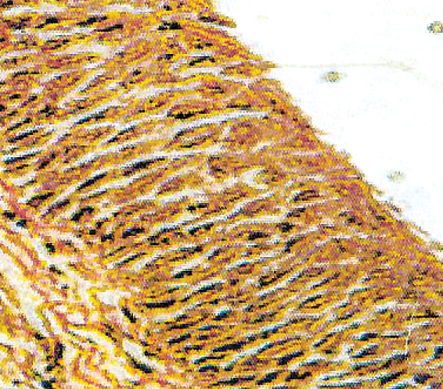
Патогенез повреждения легочной ткани
ХОБЛ средней степени тяжести
Слизистая оболочка бронха жителя Севера с хроническим бронхитом средней тяжести. Время проживания на Севере свыше 5 лет.
Выраженная метаплазия эпителия слизистой.
Слизистая оболочка бронха жителя Севера с легкой степенью бронхита. Время проживания на Севере около 10 лет.
Метаплазия эпителия, выраженное разрастание
коллагеновых волокон.
Луценко М.Т., Пирогов А.Б. ХРОНИЧЕСКИЕ ЗАБОЛЕВАНИЯ ЛЕГКИХ В УСЛОВИЯХ СЕВЕРА РОССИИ. Фундаментальные исследования №4, 2012

Slide 14
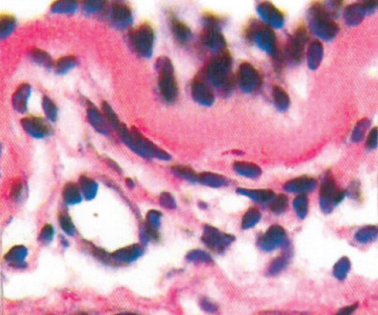
Патогенез повреждения легочной ткани
ХОБЛ средней степени тяжести
Клетки, расположенные у базальной мембраны, несколько вытянуты в высоту, а ядра – гиперхромные. В центре эпителиального пласта и в слоях ближе к поверхности увеличивается (до 12–15 %) число клеток, находящихся в состоянии апоптоза;
Такой метаплазированный эпителиальный пласт близок к «развалу».
Оставшиеся на базальной мембране клетки либо кубической, либо низко призматической формы расположены в 1–2 слоя.
Слизистая бронха жителя Севера с бронхитом средней тяжести. Постоянный житель
Севера. Срок проживания около 15 лет. Сгущивание эпителия, утолщение базальной мембраны,
разрастание соединительной ткани слизистой.
Луценко М.Т., Пирогов А.Б. ХРОНИЧЕСКИЕ ЗАБОЛЕВАНИЯ ЛЕГКИХ В УСЛОВИЯХ СЕВЕРА РОССИИ. Фундаментальные исследования №4, 2012

Slide 15
Патогенез повреждения легочной ткани
Продолжение воспалительного процесса в дыхательных путях с небольшими ремиссиями от 3 до 5 лет
Десквамация эпителия на большом протяжении бронхов
Эскалация слизи затруднена
Базальная мембрана утолщается до 6-7 мкм
Накопление коллагеновых волокон III типа
Мышечные элементы образуют мощные пучки, идущие вертикально, толщина слоя 50-60% на гистологическом срезе.
ХОБЛ тяжелой и крайне-тяжелой степени,
клинически - значительно выраженная обструкция дыхательных путей.
Нарастающий фиброз
Образование слизистых пробок в дистальных отделах
Нарастает тканевая гипоксия, недостаточность малого круга кровообращения
Проходимость дыхательных путей в дистальных отделах на уровне 12-15%
Луценко М.Т., Пирогов А.Б. ХРОНИЧЕСКИЕ ЗАБОЛЕВАНИЯ ЛЕГКИХ В УСЛОВИЯХ СЕВЕРА РОССИИ. Фундаментальные исследования №4, 2012

Slide 16
Высказываются предположения, что ХНЗЛ являюся самостоятельным фактором риска развития сердечно-сосудистых заболеваний,
не зависимым от общего фактора риска – курения
При системных воспалительных заболевания – хроническом бронхите и ХОБЛ развитие ССЗ ускоряется независимо от курения
Раннее выявление и профилактика ХОБЛ важны не только для предупреждения прогрессироваия заболевания, но и для снижения риска ССЗ

Slide 17
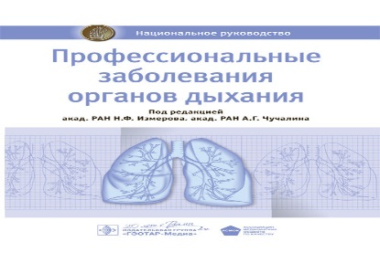
Клинические проявления ХОБЛ
Основные симптомы:
кашель и одышка при нагрузке
прогрессирует медленно и часто незаметно для самого больного
Диагностика часто на поздних стадиях
Периодические медицинские осмотры – преимущество больных проф ХОБЛ,
возможность ранней диагностики
диагностика по обращаемости недопустима
Измеров Н.Ф., Чучалин А.Г. Национальное руководство «Профессиональные заболевания органов дыхания». Гэотар-Медиа, 2016г.

Slide 18
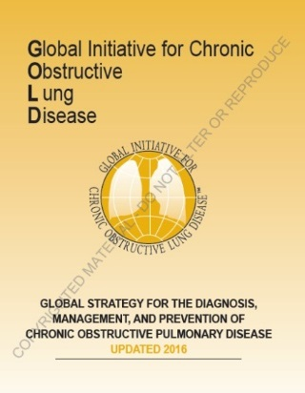
Рекомендации по диагностике ХОБЛ
Оценка ограничения воздушного потока
Спирометрическое подтверждение диагноза
Оценка симптомов/риска обострений
Средне тяжелые/тяжелые обострения !
FEV1 (% от должного)
GOLD I | ≥80
GOLD II | 50-79
GOLD III | 30-49
GOLD IV | < 30
(C)
(D)
≥ 2 или ≥ 1 госпитализаций
0 или 1 (госпитализаций нет)
Постдилат FEV1/FVC<
0,7
(A)
(B)
mMRC* 0−1 CAT** <10
mMRC 2+
CAT 10+
*mMRC - Оценка тяжести одышки с помощью модифицированного опросника Британского медицинского совета (Modified British Medical Research Council Questionnaire, mMRC)
**CAT- Метод оценки ХОБЛ (COPD Assessment Test, CAT):
GOLD 2018 www.goldcopd.org

Slide 19
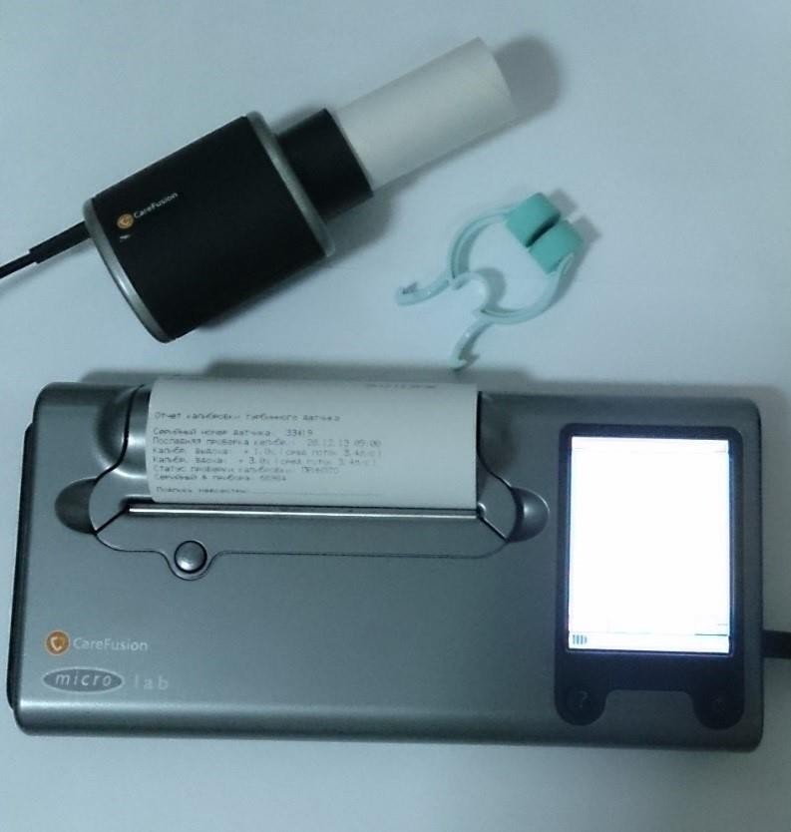
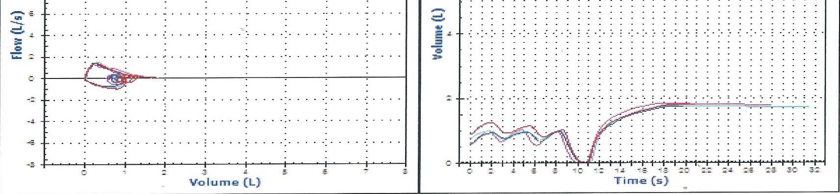
Диагностика ХОБЛ
ХОБЛ прогрессирует медленно и часто незаметно для самого больного
При ПМО Обязательно спирометрия
оценка ОФВ 1 и ОФВ1/ФЖЕЛ в постбронходилятационной пробе
Измеров Н.Ф., Чучалин А.Г. Национальное руководство «Профессиональные заболевания органов дыхания». Гэотар-Медиа, 2016г.

Slide 20
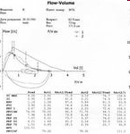
Ранними признаками обструктивных нарушений
у пациентов без клинических проявлений бронхиальной обструкции могут служить изменение формы экспираторной части кривой «поток–объем» и снижение скоростных показателей СОС25–75, МОС50, МОС75 2 +

Slide 21

Первичная профилактика – снижение степени риска развития пылевой патологии:
административно-инженерный контроль за работой оборудования, генерирующего пылевые частицы
санитарно-гигиенический контроль за уровнем загазованности/запыленности рабочей зоны
использование респираторов и воздухоочистителей
запрет курения сигарет в общественных местах
предварительные медосмотры при приеме на работу

Slide 22


Устранение факторов риска
Прекращение курения
Прекращение курения – самое эффективное мероприятие, позволяющее снизить риск развития и прогрессирования ХОБЛ (уровень доказательности А)
Global Initiative for Chronic Obstructive Lung Disease. Global strategy for the diagnosis, management, and prevention of chronic obstructive pulmonary disease. 2017
Notes:
Прекращение курения на ранних стадиях ХОБЛ является самым эффективным мероприятием, позволяющим снизить риск развития и прогрессирования ХОБЛ. Известно, что прекращение курения приводит к тому, что скорость снижения показателей спирометрии замедляется и становится такой же, как у никогда не куривших лиц.

Slide 23

1. Оценка сопутствующей кардиальной патологии (АД, ИБС и др.) является значимым фактором усиления мотивации к отказу от курения.
2. Отказ от курения проводится на фоне стабилизации сердечно-сосудистой патологии и ХОБЛ.
3. Назначение суперселективных бета-блокаторов у больных ХОБЛ результативно и безопасно.
4. Неполные курсы никотинзаместительной терапии эффективны (увеличивают процент отказа от курения до 61 %).
Пелевина И.Д., Шапорова Н.Л., Трофимов В.И., Баранова О.А. Земский Врач, 2013 (18)- № 1с.27-28

Slide 24
Вакцинация
Противогриппозная вакцинация снижает риск респираторных инфекций и смерти у больных ХОБЛ, а также уменьшает частоту обострений.
Антипневмококковая вакцинация снижает риск пневмонии у лиц с тяжелой и крайне тяжелой ХОБЛ (ОФВ1 менее 40 %) независимо от возраста и у лиц с ХОБЛ любой степени тяжести моложе 65 лет, а также у лиц, экспонированных к промаэрозолям
Измеров Н.Ф., Чучалин А.Г. Национальное руководство «Профессиональные заболевания органов дыхания». Гэотар-Медиа, 2016г.

Slide 25
Вторичная профилактика – раннее выявление первых признаков заболевания:
периодические медицинские осмотры
обязательная ежегодная спирография
динамическое наблюдение за признаками с начальными признаками заболевания
лечебно-профилактические мероприятия

Slide 26
1.1.4 | Аэрозоли преимущественно фиброгенного и смешанного типа действия, «Ф»: | 1 раз в 2 года | Оториноларинголог Дерматовенеролог *Онколог *Аллерголог | Спирометрия Рентгенография грудной клетки в двух проекциях *количественное содержание а1-антитрипсин | 1.Тотальные дистрофические заболевания верхних дыхательных путей. 2Искривления носовой перегородки с нарушением функции носового дыхания. 3. Хронические заболевания бронхолегочной системы с частотой обострения 2 и более раз за календарный год. 4.Аллергические заболевания органов дыхания. 5.Хронические рецидивирующие заболевания кожи с частотой обострения 4 и более раз за календарный год.

Slide 27
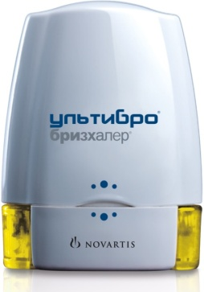

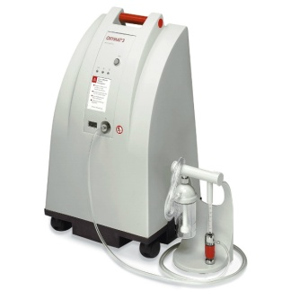



Терапия ХОБЛ - комплексная
Медикаментозная
Немедикаментозная
Global Initiative for Chronic Obstructive Lung Disease. Global strategy for the diagnosis, management, and prevention of chronic obstructive pulmonary disease. 2017

Slide 28
Немедикаментозная терапия ХОБЛ
Применение долговременной оптимальной программы диспансеризации, реабилитации больных ХОБЛ с ССЗ обеспечивает:
- своевременную диагностику,
- эффективную вторичную профилактику осложнений,
Способствует снижению доли больных с обострениями:
- ХОБЛ с ССЗ в 4,3 раза,
с ОИМ в 16 раз, ОНМК в 4 раза,
с жизнеугрожающими аритмиями – в 19 раз,
смертности от осложнений ХОБЛ с ССЗ в 4,5 раза.
Азаров, А.В. Совершенствование системы профилактики заболеваемости и преждевременной смертности населения в экологических районах Крайнего Севера: Дисс. ... канд. мед. наук : 14.00.07 / А.В. Азаров. – М., 1997. – 143 с.
Notes:
Азаров, А.В. Совершенствование системы профилактики заболеваемости и преждевременной смертности населения в экологических районах Крайнего Севера: Дисс. ... канд. мед. наук : 14.00.07 / А.В. Азаров. – М., 1997. – 143 с.

Slide 29
Центральное место в лечении ХОБЛ -бронхолитики
Терапевтические эффекты:
↓ Одышка (↓ сопротивление воздушному потоку в дыхательных путях; ↓ гиперинфляция)
↑ Толерантность к физическим нагрузкам (↓ динамическая гиперинфляция)
↑ Качество сна (↓ ночной бронхоспазм)
↑ Качество жизни
↓ Частота повторных обострений заболевания
Ohar JA, et al. Sem Respir Crit Care Med 2010; 31: 321-333

Slide 30
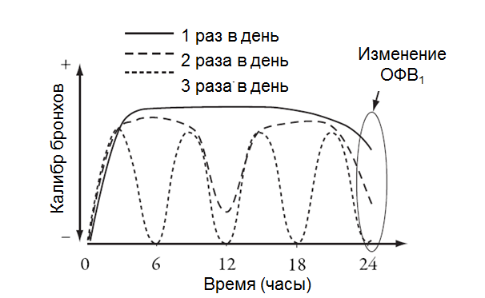
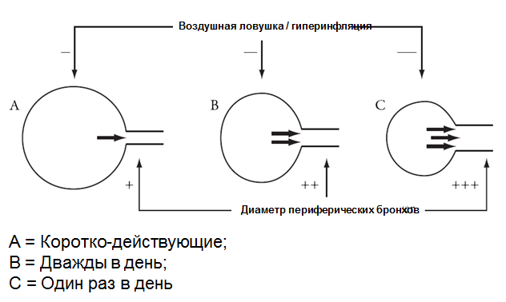
Терапия пролонгированными бронходилататорами рекомендуется у всех больных ХОБЛ
«фармакологическое стентирование»
«фармакологическая редукция» легочных объемов
Beeh KM, The Short, the Long, and the “Ultra-long”: Why Duration of Bronchodilator Action Matters in Chronic Obstructive Pulmonary Disease. Adv Ther (2010) 27(3):150-159

Slide 31
Эффекты бронходилататоров длительного действия на тканевом уровне
Влияние на
ремоделирование
Расслабление
гладкой
мускулатуры
бронхов
Подавление
нейтрофильного
воспаления
ДДБА/ДДХЛ
Увеличение
продукции
сурфактанта
Улучшение
Мукоцилиарного
клиренса
Уменьшение
Гиперреактивности
бронхов
Goldkorn A, Diotto P, Burgess C, et al. The pulmonary and extra-pulmonary effects of high-dose formoterol in COPD: a comparison with salbutamol. Respirology 2004;9:102–108
Campbell M, Eliraz A, Johansson G et al Formoterol for maintenance and as-needed treatment of chronic obstructive pulmonary disease Respir Med. 2005 Dec;99(12):1511–20
Notes:
31
31
влияние на уменьшение одышки, снижение количества ежедневных симптомов, дополнительной потребности в бронходилататорах и улучшение качества жизни больных при включении в схему лечения стабильной ХОБЛ
Goldkorn A, Diotto P, Burgess C, et al. The pulmonary and extra-pulmonary effects of high-dose formoterol in COPD: a comparison with salbutamol. Respirology 2004;9:102–108
Campbell M, Eliraz A, Johansson G et al Formoterol for maintenance and as-needed treatment of chronic obstructive pulmonary disease Respir Med. 2005 Dec;99(12):1511–20
способность удлинять период ремиссии при длительном применении, однако этот эффект проявляется при дозах не менее 24 мкг/сут
Aalbers, R, Ayres, J, Backer, V, et al Formoterol in patients with chronic obstructive pulmonary disease: a randomized, controlled, 3-month trial. Eur Respir J 2002;19,936–943.
Rossi, A, Kristufek, P, Levine, BE, et al Comparison of the efficacy, tolerability, and safety of formoterol dry powder and oral, slow-release theophylline in the treatment of COPD. Chest 2002;121,1058–69
Szafranski, W, Cukier, A, Ramirez, A, et al Efficacy and safety of budesonide/formoterol in the management of chronic obstructive disease. Eur Respir J 2003;21,74–81
Снижение степени бронхиальной обструкции у больных ХОБЛ при назначении формотерола
Aalbers, R, Ayres, J, Backer, V, et al Formoterol in patients with chronic obstructive pulmonary disease: a randomized, controlled, 3-month trial. Eur Respir J 2002;19,936–943.
Важными звеньями патогенеза ХОБЛ являются ремоделирование дыхательных путей и дисфункция бронхиального эпителия.
Интересным свойством b2-агонистов является их способность подавлять пролиферацию гладкой мускулатуры бронхов. Этот эффект хорошо изучен у сальбутамола. Формотерол обладает теми же свойствами в отношении гладкомышечных клеток за счет стимуляции факторов транскрипции
Johnson PR, Rudiger JJ, King GG,et al Lancet. 2002 Oct 26;360(9342):1293–9
Подобным образом действует и формотерол. При его 6-дневном приеме в группе больных ХОБЛ мукоцилиарный клиренс увеличился на 46% в сравнении с плацебо (стимулирует частоту биения ресничек и мукоцилиарный транспорт как в полости носа, так и в бронхиальном дереве)
Melloni, B, Germouty, J. The influence of a new b agonist: formoterol on mucociliary function. Rev Mal Respir 1992; 9; 503–7
способность влиять на нейтрофилы и связанное с ними хроническое воспаление в дыхательных путях больных ХОБЛ. Реализация такого эффекта во многом обусловлена присутствием b2-адренорецепторов на поверхности нейтрофилов
Bowden, JJ, Sulakvelidze, I, McDonald, DM. Inhibition of neutrophil and eosinophil adhesion to venules of rat trachea by b2-adrenergic agonist, formoterol. J Appl Physiol 1994; 77: 397–05
В недавно опубликованном исследовании английских авторов 4-недельное лечение формотеролом в суточной дозе 24 мкг у больных бронхиальной астмой привело к значительному снижению уровня ИЛ-8 и числа нейтрофилов в мокроте. В параллельных группах, получавших будесонид и плацебо, такие эффекты не наблюдались
Maneechotesuwan K, Essilfie-Quaye S, Meah S, Kelly C, Kharitonov SA, Adcock IM, Barnes PJ Formoterol attenuates neutrophilic airway inflammation in asthma Chest. 2005 Oct;128(4):1936–42
тормозят освобождение оксидантов из гранулоцитов [24] и, вероятно, способны уменьшить последствия оксидативного стресса у больных ХОБЛ.
Anderson, P, Lotvall, J, Linden, A Relaxation kinetics of formoterol and salmeterol in the guinea pig trachea in vitro. Lung 1996;174,159–70
На небольшой группе из 20 больных M.Cazzola и соавт. продемонстрировали превосходящий клинический и функциональный эффект комбинации сальметерол +тиотропиум по сравнению с каждым из бронхолитиков в отдельностиCazzola M, Centanni S, Santus P, Verga M, Mondoni M, di Marco F, Matera MG. The functional impact of adding salmeterol and tiotropium in patients with stable COPD. Respir Med 2004;98:1214–1221
Более масштабное исследование проведено по изучению комбинации формотерол+тиотропиум. Через 2 нед лечения оценивались ОФВ1, ФЖЕЛ и IC (объем вдоха) в группах получавших тиотропиум, тиотропиум + 12 мкг формотерола, тиотропиум+ 12 мкг формотерола 2 раза в день. Оказалось, что все 3 показателя имели максимальную положительную динамику в группе тиотропиум+24 мкг формотерола, на втором месте оказалась комбинация тиотропиум + 12 мкг формотерола
Jan A. van Noord, MD, PhD, FCCP; Joseph L. Aumann, MD; Eduard Janssens, MD Effects of Tiotropium With and Without Formoterol on Airflow Obstruction and Resting Hyperinflation in Patients With COPD Chest. 2006;129:509–517.
Безопасность формотерола
Sovani MP, Whale CI, Tattersfield AE. A benefit-risk assessment of inhaled long-acting b2-agonists in the management of obstructive pulmonary disease. Drug Safety 2004;27:689–715.
61. Rosenkranz B, Rouzier R, Kruse M, et al. Safety and tolerability of high-dose formoterol (via Aerolizer) and salbutamol in patients with chronic obstructive pulmonary disease Respir Med. 2006 Apr;100(4):666–72
Относительно недавно были выполнены исследования, продемонстрировавшие, что продолжительное и стабильное уменьшение феномена ЛГИ и связанных с ним улучшение показателей одышки и физической работоспособности у больных ХОБЛ может быть достигнуто при длительной регулярной терапии
Di Marco F, Milic-Emili J, Boveri B et al. Effect of inhaled bronchodilators on inspiratory capacity and dyspnoea at rest in COPD. Eur Respir J 2003; 21: 86–94
Noschese и соавт. представили результаты рандомизированного контролируемого перекрестного исследования, посвященного сравнению бронхорасширяющих эффектов формотерола у больных ХОБЛ, получающих регулярную терапию тиотропием (TIO + FOR), и тиотропия у больных, получающих регулярную терапию формотеролом (FOR + TIO) [35]. Функциональные параметры больных оценивали в течение 6 ч после ингаляции испытуемого препарата. Оказалось, что улучшение показателей функции внешнего дыхания после ингаляции второго препарата было сравнимо между больными двух групп. В группе TIO + FOR максимальный прирост FEV1 составил 0,226 л (0,154–0,298), а у больных группы FOR + TIO – 0,228 л (0,165–0,291), прирост FVC – 0,519 л (0,361–0,676) и 0,495 л (0,307–0,683) соответственно (для всех сравнений p>0,05). Площади под кривой FEV1 в течение 6 ч после ингаляции также практически не различались между группами TIO + FOR и FOR + TIO: 62,70 (45,67–79,74) и 69,20 (50,84-87,57), p>0,05. Таким образом, данное исследование подтвердило, что добавление бронходилататора длительного действия к регулярной терапии бронходилататором длительного действия другого класса приносит дополнительный положительный эффект.
Noschese P, Salzillo A, De Giglio C et al. Bronchodilator response to formoterol (FOR) after regular tiotropium (TIO) or to TIO after regular FOR in COPD patients [abstract 2149]. Eur Respir J 2004; 24 (Suppl. 48): 341 s.
Установлено, что ТБ (18 мкг/сут), используемый пациентами ХОБЛ средней тяжести, тяжелого и крайне тяжелого течения 6 нед, обладает более выраженным бронхолитическим эффектом в дневное время, чем формотерол (12 мкг 2 раза в сутки). Комбинированная терапия ТБ (18 мкг/сут) и формотеролом (12 мкг/сут), назначаемая 1 раз в день, была более эффективна, чем лечение каждым из этих препаратов в отдельности [42, 43].
van Noord JA, Aumann J-L, Janssens E et al. Comparison of tiotropium once daily, formoterol twice daily and both combined once daily in patients with COPD. Eur Respir J 2005; 26 (2): 214–22.
43. van Noord JA, Aumann JL, Janssens E et al. Effect of thiotropium with and without formoterol on airlow obstruction and resting hyperinflation in patients with COPD. Chest 2006; 129 (3): 509–17.
Поскольку b2-рецепторы можно обнаружить в различных тканях, например в левом желудочке, в правом предсердии, где они составляют 26% всех рецепторов, их повышенная стимуляция может вызвать тахикардию, ишемию миокарда и даже нарушение ритма вплоть до трепетания предсердий. Стимуляция b2-рецепторов в сосудах также вызывает тахикардию в ответ на снижение диастолического давления. Метаболические изменения, такие как гипокалиемия, могут привести к увеличению интервала QT, что в свою очередь предрасполагает к развитию сердечной аритмии. Стимуляция b2-рецепторов скелетной мускулатуры вызывает тремор. У больных сахарным диабетом рекомендуется дополнительный контроль гликемии.
Лекарственное взаимодействие
Специфические побочные эффекты могут усиливаться при совместном применении с другими симпатомиметиками.
b-Блокаторы могут ослаблять действие формотерола.
Одновременное назначение ксантинов, кортикостероидов, диуретиков могут усилить потенциальное гипокалиемическое действие препарата.
При назначении формотерола пациентам, получающим ингибиторы моноаминоксидазы или трициклические антидепрессанты, возможно усиление действия формотерола на сердечно-сосудистую систему.
Сочетание терапии формотеролом с применением хинидина, препаратов дигиталиса, дизопирамида, прокаинамида, фенотиазинов, антигистаминных препаратов и трициклических антидепрессантов может сопровождаться удлинением интервала QT и повышением риска развития желудочковых аритмий.
Н.П.Княжеская Формотерол – известный препарат и новое средство доставки // Consilium Medicum Том 08/N 10/2006
Существуют данные, что комбинация бета2-агонистов и АХП более эффективна, чем каждый из них в отдельности. Преимуществами комбинированной терапии являются:
влияние препаратов на различные отделы бронхов (АХП – преимущественно на проксимальные, бета2-агонисты – на дистальные);
аддитивное действие препаратов (различные механизмы влияния на тонус бронхов);
различная продолжительность действия (более быстрое начало у бета2-агонистов, более пролонгированное действие – у АХП);
меньшее число побочных эффектов (меньшая доза каждого из препаратов по сравнению с дозами препарата при монотерапии для достижения того же эффекта).

Slide 32
Препараты первой линии
длительнодействующие бета 2 агонисты (ДДБА)
длительнодействующие антихолинергические препараты (ДДАХЭ)
Терапия пролонгированными бронходилататорами рекомендуется у всех больных ХОБЛ

Slide 33
Максимальный бронходилатирующий эффект достигается комбинацией ДДБА и ДДАХЭ
У больных групп А, В и С – начать лечение с монотерапии,
при неэффективности назначить комбинацию ДДБА и ДДАХЭ
В случаях развития ПХОБЛ в условиях воздействия неорганической пыли рекомендуется рассмотреть назначение индакатерола/гликопиррония

Slide 34
Приверженность пациента к лечению – одна из существенных проблем терапии ХОБЛ
Ощущение эффекта от терапии (быстрота действия)
Удобный режим дозирования (1 раз в сутки)
Простота и наглядность ингаляционного устройства
Более 50% пациентов ХОБЛ предписанную не соблюдает терапию
C.S. Rand, Patient adherence with COPD therapy, Eur Respir Rev 2005; 14: 96, 97–101
F. Patalano et al, Eur Respir Rev 2014; 23: 333–344

Slide 35
Фиксированные комбинации бронхолитиков длительного действия, зарегистрированные в России
МНН | Сокращенное обозначение | Торговое наименование | Ингалятор | Производитель
умеклидиний / вилантерол 55/22 мкг | УМЕК/ВИ | Аноро® | Эллипта® | GSK
индакатерол / гликопирроний 55/110 мкг | ИНД/ГЛИ | УльтиброTM | Бризхалер | Новартис
олодатерол / тиотропий 5/5 мкг | ТИО/ОЛО | СпиолтоTMЗ | Респимат | Берингер Ингельхайм
аклидиний / формотерол 400/12 мкг | АКЛ/ФОР | ДуаклирTM | Дженуэйр | АстраЗенека
Достоверное уменьшение одышки в сравнении с тиотропием и фиксированной комбиницией ИГКС/ДДБА продемонтстрировано только при использовании комбинации индакатерола/гликопиррония

Slide 36
Выбор схемы фармакологической терапии ПХОБЛ в зависимости от результатов интегральной оценки
Группа C
Группа D
Добавить рофлумиласт*
Добавить макролиды**
ДДАХП + ДДБА
ДДБА+ИГКС
Повт. обостр.
Продолж. симптомы, повт. обостр.)
Повт. обостр.
ДДАХП + ДДБАA + ИГКС
Повт. обострения
ДДАХП
ДДАХП
ДДАХП + ДДБА
ДДБА + ИГКС
Группа A
Группа B
Продолжить, прекратить или назначить бронхолитик другого класса
ДДАХП + ДДБА
Продолжающиеся симптомы
Оценить эффект
Бронхолитик
ДДАХП или ДДБА
Предпочтительная терапия
Global Strategy for the Diagnosis, Management and Prevention of COPD, Global Initiative for Chronic Obstructive Lung Disease (GOLD) 2017. Available from: http://www.goldcopd.org

Slide 37
Крайне важна правильная техника ингаляции
Техника ингаляции должна постоянно проверяться
Причины ошибок в технике ингаляции у пациентов с ХОБЛ :
    Возраст
    Использование нескольких девайсов
    Недостаток предыдущего обучения технике
Инструкция по правильной технике ингаляции должна быть разъяснена каждому пациенту.

Slide 38
Возможности контроля ингаляции в различных дозирующих ингаляционных устройствах
Контроль ингаляции | Бризхалер® | ХандиХалер® | Респимат® | Дженуэйр®
Звуковой | Да | Нет | Нет | Да
Вкусовой | Да | Да | Нет | Нет
Визуальный | да | нет | да | нет

Slide 39
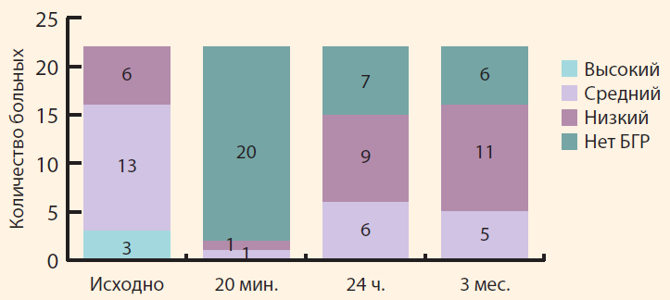
Бронхопротективный эффект Гликопиррония бромида у пациентов со среднетяжелой ХОБЛ и бронхиальной гиперреактивностью в анамнезе
С 1 ингаляцией терапия Гликопирронием бромид сопровождалась значимым снижением уровня БГР
Бронхопротективный эффект сохранялся на протяжении 3 мес терапии

Slide 40
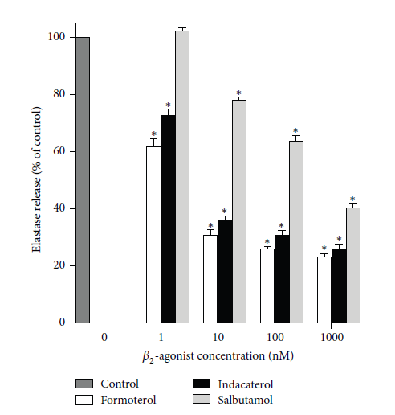
Индакатерол и формотерол подавляют выброс нейтрофильной эластазы
Нейтрофильная эластаза - маркер дегрануляции нейтрофилов
Высвобождение нейтрофильной эластазы (%)
Концентрация β2 агониста (nM)
Контрольная
Формотерол
Индакатерол
Сальбутамол
R.Anderson et al., The Beta-2-Adrenoreceptor Agonists, Formoterol and Indacaterol, but Not Salbutamol, Effectively Suppress the Reactivity of Human Neutrophils In Vitro. Hindawi, Mediators of Inflammation. Volume 2014

Slide 41
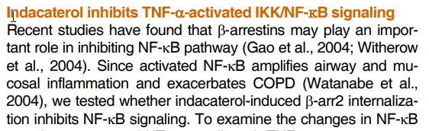
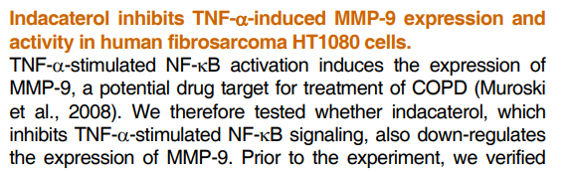
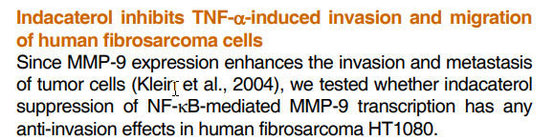
Потенциальные молекулярные механизмы индакатерола на маркеры воспаления при ХОБЛ
Матриксная металлопротеиназа 9 – потенциальный проспективный маркер в терапии ХОБЛ и характеризует степень легочной деструкции.
Селективное снижение экспрессии ММ9 предотвращает индуцированное курением утолщение стенки бронхиол.
Индакатерол подавляет ФНО-α и снижает экспрессию ММ9
Notes:
Su Ui Lee et al., Indacaterol Inhibits Tumor Cell Invasiveness and MMP-9 Expression by Suppressing IKK/NF-kB Activation . Mol. Cells 2014; 37(8): 585-591

Slide 42
Реабилитация и диспансерное наблюдение
Реабилитация показана всем больным ХОБЛ
Реабилитационные программы должны быть комплексными и включать:
лечебную физкультуру – аэробные нагрузки в сочетании с дыхательной гимнастикой и тренировкой мышц плечевого пояса,
нутритивную поддержку при дефиците массы тела или дефиците тощей массы,
образовательные программы
American Thoracic Society/European Respiratory Society Statement on Pulmonary Rehabilitation.
Am J Respir Crit Care Med Vol 173, pp 1390-1413, 2006

Slide 43
Выводы:
Работники Крайнего Севера подвергаются комбинированному воздействию факторов производства и внешней среды, предъявляющих повышенные требования к респираторной системе.
Особенность ХОБЛ у лиц, проживающих в регионах Крайнего Севера –бессимптомное или малосимптомное течение
Поражение респираторного тракта у работников Крайнего Севера выявляется при углубленном осмотре у лиц молодого и среднего возраста при малом стаже работы

Slide 44
Заключение
Обоснована необходимость комплексного программно-целевого подхода к мероприятиям, направленным на снижение преждевременной смертности населения, в частности от хронических респираторных и сердечно-сосудистых заболеваний, имеющих общие управляемые факторы риска и по стране в целом, и, особенно, на ее северных территориях.
Отказ от курения, своевременная рациональная фармакологическая терапия - длительнодействующие бронходилататоры: монотерапия или комбинация замедляют прогрессирование ХОБЛ, улучшая прогноз для пациента
Наряду с отказом от курения, должен быть включен комплекс мер, в котором учтены особенности северных регионов, направленный на негативно влияющие на здоровье населения факторы.
М.Г.Гамбарян и соавт. Эпидемиологические особенности хронических респираторных заболеваний в разных климатогеографических регионах России. Пульмонология 3’2014 http://www.pulmonology.ru
Луценко М.Т., Пирогов А.Б. ХРОНИЧЕСКИЕ ЗАБОЛЕВАНИЯ ЛЕГКИХ В УСЛОВИЯХ СЕВЕРА РОССИИ. Фундаментальные исследования №4, 2012

Slide 45
Благодарю за внимание!

